Slide 1
PHÒNG GIÁO DỤC VÀ ĐÀO TẠO HƯƠNG KHÊ HỘI THI GIÁO VIÊN DẠY GIỎI THCS CẤP HUYỆN NĂM HỌC 2022 - 2023
BÁO CÁO BIỆN PHÁP
NÂNG CAO CHẤT LƯỢNG GIẢNG DẠY
MỘT SỐ PHƯƠNG PHÁP RÈN LUYỆN KĨ NĂNG GIAO TIẾP CHO HỌC SINH THÔNG QUA TIẾT LUYỆN NÓI MÔN NGỮ VĂN LỚP 6

Slide 2
TÊN BIỆN PHÁP:
MỘT SỐ PHƯƠNG PHÁP RÈN LUYỆN KĨ NĂNG GIAO TIẾP CHO HỌC SINH THÔNG QUA TIẾT LUYỆN NÓI MÔN NGỮ VĂN LỚP 6
KẾT LUẬN
HIỆU
QUẢ
LÝ DO
CHỌN
BIỆN PHÁP
NỘI DUNG

Slide 3
Đổi mới phương pháp dạy học được triển khai ở các cấp học và đã đạt những thành công bước đầu

Slide 4
Tầm quan trọng của việc rèn luyện kĩ năng tự tin trong giao tiếp cho học sinh lớp 6
I.
Lí
do
chọn
biện pháp
Thực trạng kĩ năng giao tiếp của học sinh hiện nay
Yêu cầu chương trình môn Ngữ văn mới
Tầm quan trọng của tiết thực hành nói nghe

Slide 5
LÝ DO CHỌN BIỆN PHÁP
Để học sinh tự tin hơn trong giao tiếp thì môn học ngữ văn là môn học có khả năng giúp học sinh rèn được kĩ năng nói lưu loát và tự tin trong giao tiếp. Chính vì điều đó mà tôi thiết nghĩ cần phải có những phương pháp thích hợp giúp học sinh rèn luyện kỉ năng tự tin hơn trong giao tiếp. Với lí do đó, tôi đã tìm tòi, nghiên cứu và thực hiện các giải pháp nhằm năng cao hiệu qủa tiết thực hành nói, nghe. Qua đó, giúp học sinh rèn luyện kĩ năng tự tin trong giao tiếp. Đó cũng là băn khoăn, trăn trở và cũng là động lực giúp tôi mạnh dạn có những đổỉ mới, sáng tạo trong dạy học, đặc biệt là trong giờ thực hành nóí nghe. Chương trình Ngữ Văn mới (sẽ thực hiện ở lớp 6 trong năm học 2021-2022) lấy việc rèn luyện các kĩ năng Đọc - Viết - Nói và Nghe làm trục chính xuyên suốt cả 3 cấp học nhằm đáp ứng yêu cầu của chương trình theo định hướng phát triển phẩm chất, năng lực. Theo chỉ đạo chuyên môn, việc thực hiện chương trình hiện hành cần chuyển ngay sang định hướng tiếp cận năng lực, dạy học phát triển năng lực phẩm chất người học. Do đó, trong quá trình dạy học Ngữ văn 6, đặc biệt là từ năm học 2020-2021, năm học 2022-2023 tôi vẫn tiếp tục thực hiện việc đổi mới trong công tác giảng dạy của mình. Đây cũng là lí do tôi chọn giải pháp

Slide 6
Đổi mới cách thức tổ chức hoạt động .
II. Nội dung các
biện
pháp
Đa dạng hóa không gian tổ chức thực hiện .

Slide 7
Học sinh thích học môn Ngữ văn hơn

Slide 8
Giải pháp 1
ĐỔI MỚI CÁCH THỨC TỔ CHỨC HOẠT ĐỘNG.
Bước 1: Hướng dẫn học sinh chuẩn bị
Bước 2 Thực hành nói nghe
Bước 3 : Nhận xét, đánh giá

Slide 9
Học sinh chuẩn bị nói ở nhà

Slide 10
Giải pháp 1: Đổi mới cách thức tổ chức hoạt động nói, nghe
Bước 1: Trước hết giáo viên nên cho học sinh lựa chọn, xác định tề tài cần nói.
Bước 2: Giao nhiệm vụ: Để có được tiết luyện nói tự tin trên lớp thì khâu chuẩn bị là vô cùng quân trọng.
* Xác định mục đích yêu cầu của việc luyện nói :
- Bước 3: Thực hành luyện nói.

Slide 11
Học sinh thảo luận nói trong nhóm

Slide 12
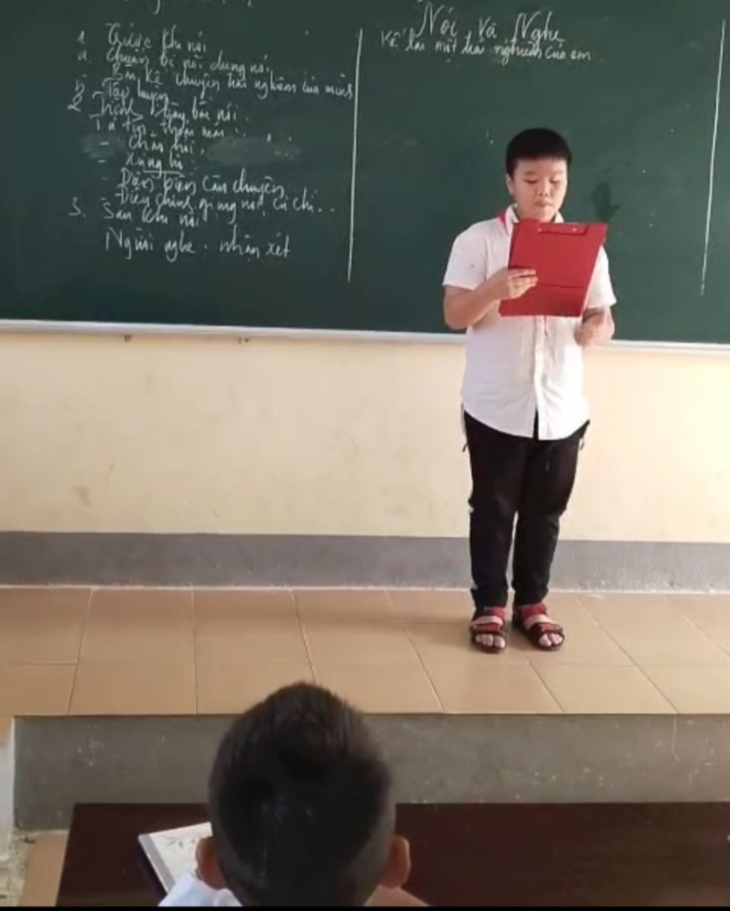
Bạn dẫn chương trình điều hành hoạt động nói
.
.

Slide 13
Trong lớp học

Slide 14
Học sinh luyện nói ở nhà

Slide 15
Học sinh luyện nói ở nhà

Slide 16
Thảo luận giờ luyện nói

Slide 17
Bài chuẩn bị trước khi nói

Slide 18
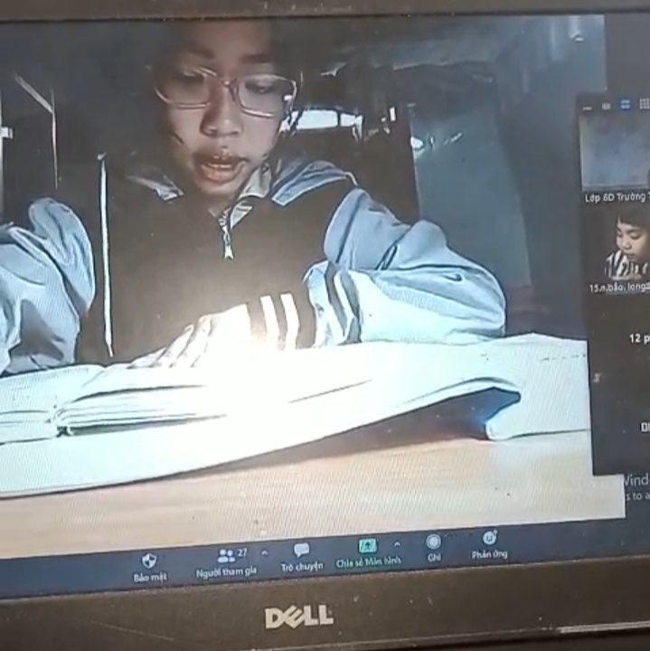
Video kể lại trải nghiệm của học sinh

Slide 19
Thực hành luyện nói

Slide 20
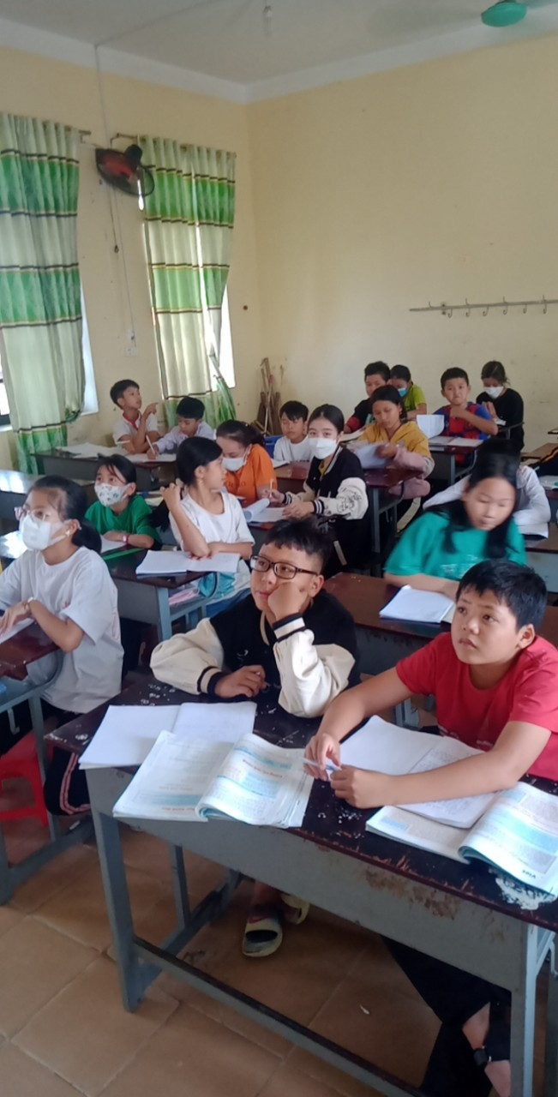
Hoạt động nghe trong giờ luyện nói

Slide 21
Phiếu đánh giá tiêu chí

Slide 22
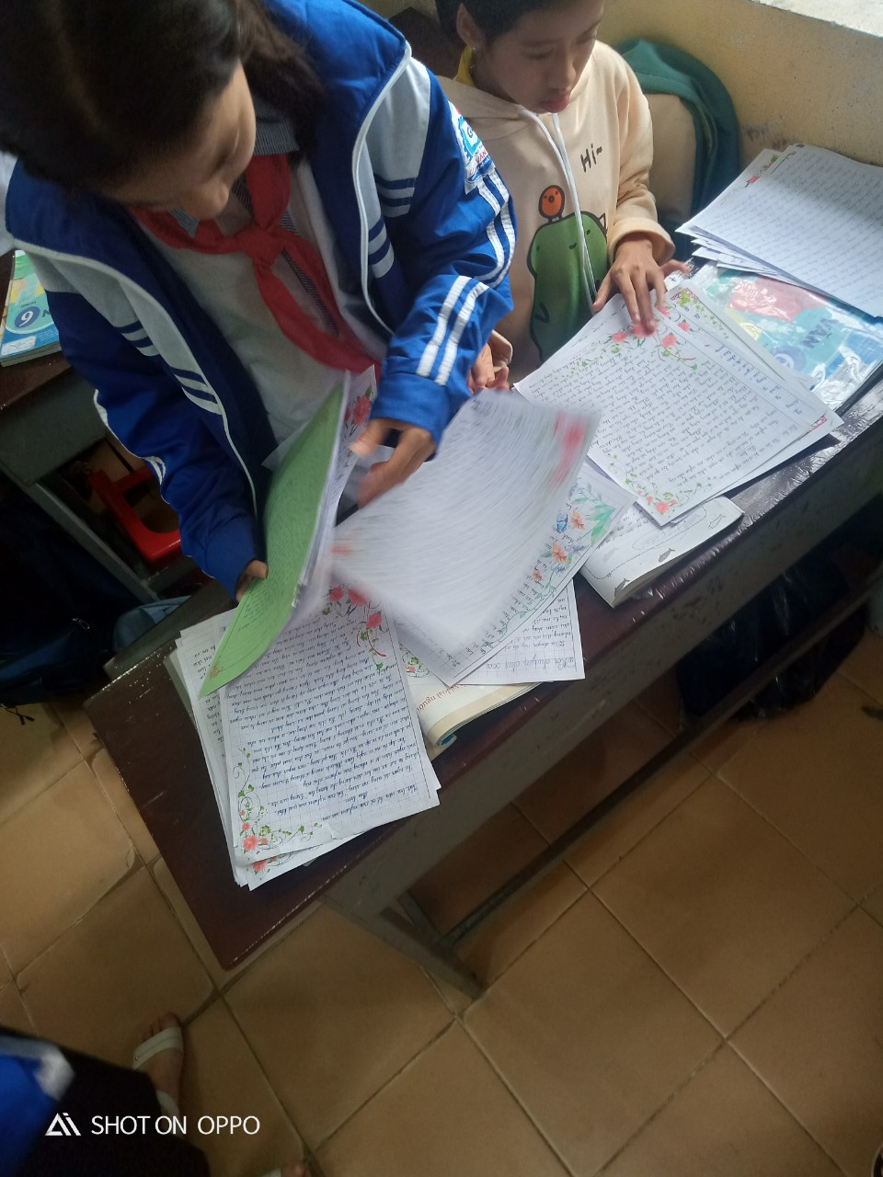

Slide 23
.
PHIẾU TỔNG HỢP ĐÁNH GIÁ Ý KIẾN
Tiêu chí | Ưu điểm | Hạn chế | Những vấn đề cần khắc phục
Nội dung
Ngôn ngữ, cử chỉ, điệu bộ
Mở đầu, kết thúc

Slide 24
Giải pháp 2: ĐA DẠNG HÓA KHÔNG GIAN TỔ CHỨC THỰC HIỆN
1. Lớp học
2. Phòng thư viện
3. Sân trường và ở những không gian khác

Slide 26
Thực hiện tiết thực hành luyện nói ở phòng thư viện

Slide 27
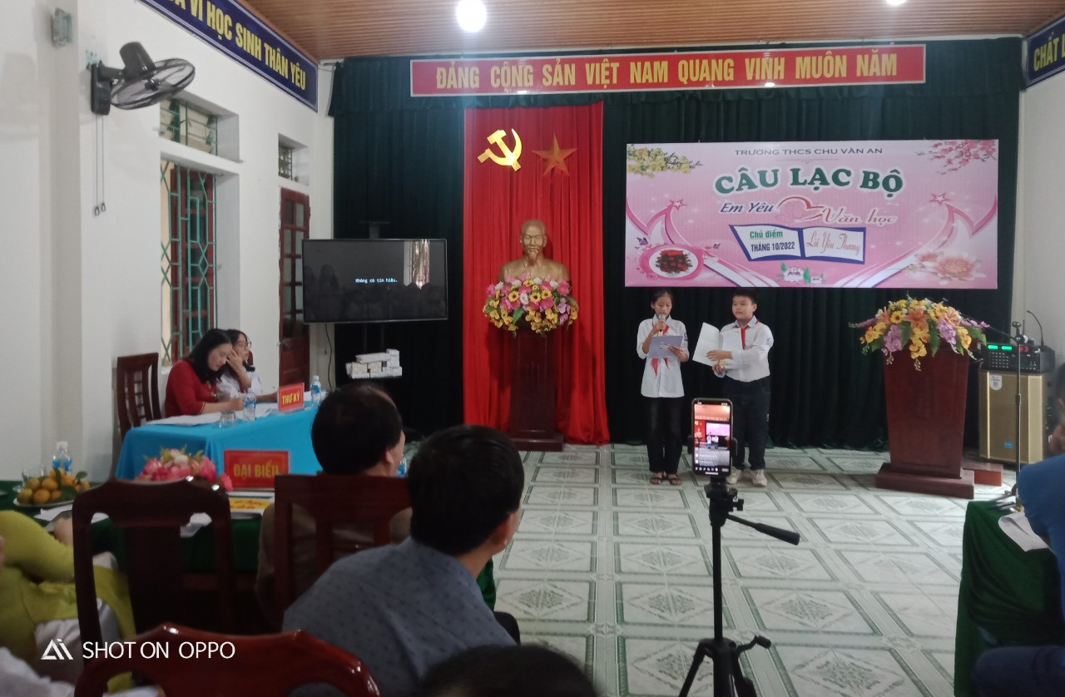

Slide 28
Tổ chức thực hành nói nghe ở khuôn viên trường

Slide 29
Hình ảnh học sinh lớp 6D đang diễn tiểu phẩm

Slide 30
Video học sinh giới thiệu sách

Slide 31
Học sinh làm video giới thiệu khu di tích trường cấp hai Hương Phúc

Slide 32
Học sinh giới thiệu về cây tre Việt nam

Slide 33
Các bạn học sinh trong giờ thực hành luyện nói.

Slide 34
III. Hiệu quả của việc áp dụng biện pháp năm học 2021-2022
* Trước khi chưa áp dụng
Lớp | Tổng số HS | Nói lưu loát, mạch lạc rõ ràng và biết thể hiện cảm xúc. | Nói tương đối trôi chảy,chưa biết thể hiện cảm xúc. | Nói ấp úng, không biết thể hiện cảm xúc.
6D | 32 | 8 | 20 | 4
* Sau khi áp dụng
Lớp | Tổng số HS | Nói lưu loát, mạch lạc rõ ràng và biết thể hiện cảm xúc. | Nói tương đối trôi chảy, chưa biết thể hiện cảm xúc. | Nói ấp úng, không biết thể hiện cảm xúc.
6D | 32 | 15 | 16 | 1

Slide 35
Đồng nghiệm dự giờ tiết luyện nói.

Slide 36
IV.Kết luận của biện pháp
Tăng cường rèn luyện kĩ năng tự tin trong giao tiếp thông qua các hoạt động luyện nói cho học sinh lớp 6 là hết sức cần thiết phải được tiến hành ngay từ đầu cấp học. Bởi khi rèn luyện được kĩ năng nói tốt, tự tin sẽ thuận lợi cho các em khi lên học ở các lớp trên.Việc rèn kĩ năng tự tin trong giao tiếp cũng là chìa khóa dẫn lối cho mọi thành công . Để làm được điều này đòi hỏi người giáo viên phải chủ động, sáng tạo và tận tâm với công việc. Phải theo dõi,đánh giá học sinh thường xuyên hơn để nắm bắt kịp thời những tiến bộ của học sinh.
Qua thời gian áp dụng các giải pháp cho thấy học sinh có kĩ năng tự tin hơn trong giao tiếp
Giáo viên phải chủ động, sáng tạo và tận tâm với công việc.
Tiếp tục thực hiện, nghiên cứu và rút kinh nghiệm

Slide 37
. KẾT LUẬN
1. Tích cực đổi mới phương pháp dạy học
2. Cải tiến, nâng cao hiệu quả và hạn chế nhược điểm của các phương pháp dạy học truyền thống.
3. Năng động, sáng tạo, vận dụng linh hoạt các phương pháp dạy học.
4. Tạo điều kiện cho học sinh được làm việc, chủ động, sáng tạo trong việc lĩnh hội tri thức.

Slide 38
Bài thuyết trình kết thúc!
Chúc quý thầy cô sức khỏe và thành công !

